Slide 1
Первые киевские князья
Урок по истории России
в 6 классе
Учитель истории МБОУ ЛСОШ № 2
Баранова Екатерина Андреевна.

Slide 2
План урока
Деятельность князя Олега.
Правление Игоря и Ольги.
Походы князя Святослава.

Slide 3
Цели деятельности первых киевских князей:
объединение всех восточнославянских племен под властью киевского князя;
поддержание торговых связей с другими государствами и защита торговых путей от противников.

Slide 4
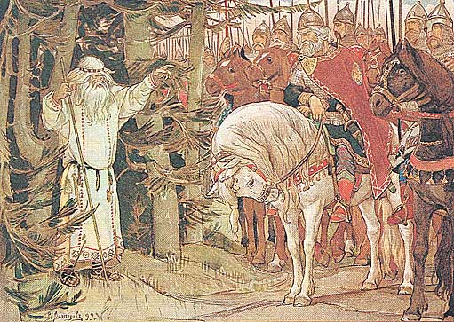
Князь Олег (879-912)
Объединение восточнославянских племен;
Поддержание торговых связей с другими странами

Slide 5
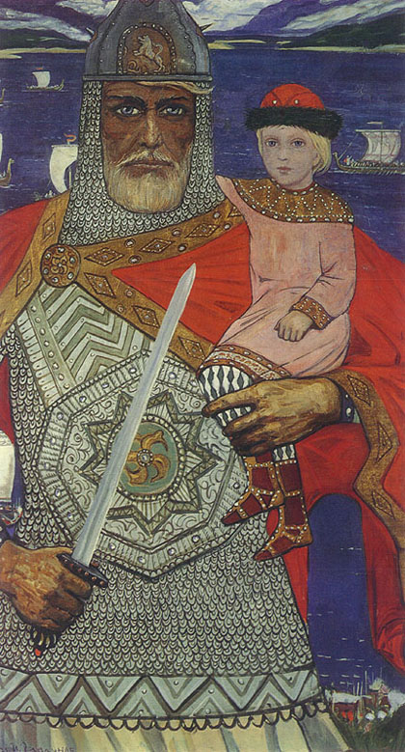
Объединение восточнославянских племен
-Обложил данью новгородских словен и кривичей
-Предпринял походы на древлян, северян, радимичей.

Slide 6
Походы на Византию
907 г. – поход на Царьград. Результатом похода стал выгодный для русских купцов торговый договор с Византией, который был заключен в 911 г.

Slide 7
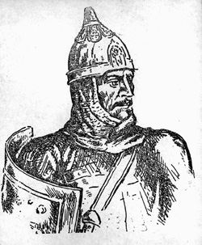
Князь Игорь (912-945)
Вернул древлян под власть Киева.
941 г. – неудачный поход на Константинополь.
944 г. – торговый договор с Византией.

Slide 8
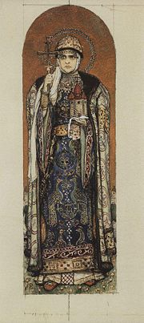
Правление княгини Ольги (945-957)
Княгиня Ольга провела первую государственную реформу.
Реформа - важное изменение в жизни людей.

Slide 9
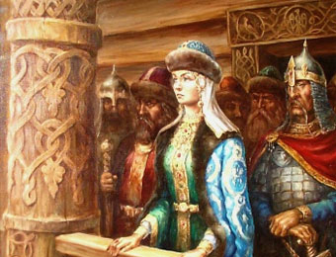
Реформы Ольги
Установила уроки – точный размер дани,
и погосты – места ее сбора.
Дань собирали теперь не князья, а назначенные ими люди.
957 г. – Ольга приняла христианство.

Slide 10
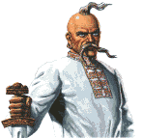
Правление Святослава (957-972)
Один из самых выдающихся полководцев своего времени. Вся его жизнь прошла в походах и сражениях.

Slide 11
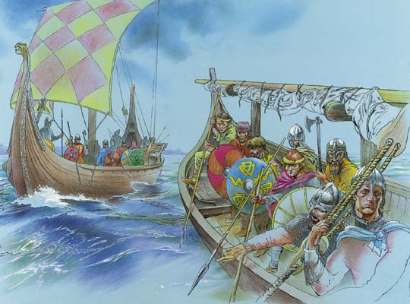
Походы Святослава
Присоединил к Руси вятичей;
965-969 – походы против Хазарского каганата;
967 г. – война с Болгарией;
969 г. – поход на Дунай.
970-971 – русско-византийская война.

Slide 12
Выполни тест и проверь себя.
1. Князь Олег собрал большое войско и отправился в поход на Константинополь в:
А) 882 г. Б) 896 г. В) 907 г. Г) 912 г.
2. Главным городом древлян был:
А) Изборск Б) Чернигов В) Искоростень
Г) Полоцк;
3. Во время сбора дани с древлян погиб князь:
А) Аскольд
Б) Игорь
В) Олег
Г) Святослав

Slide 13
4. Первым представителем правящей династии Рюриковичей, принявшим крещение был (а):
А) Аскольд; Б) Дир; В) Ольга; Г) Рогнеда
5. В 971 г. Святослав после сражения с войском византийского
императора:
А) заключил мирный договор с Византией
Б) продолжил войну с Византией
В) получил дань
Г) стал союзником Византии в войне с печенегами

Slide 14
Домашнее задание
§ 4, знать даты и термины.

